Slide 1
Sistemas Operativos
Lenguaje de Programación RUST
Velasco Zagal Yesenia
2019 - 1

Slide 2
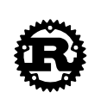
Que es RUST?
2. El lenguaje de programación Rust
3. Documentación RUST
4. Comunidad RUST
3.1 Contribuyendo a RUST

Slide 3
Que es RUST
Es un lenguaje de programación (compilado) de sistemas que se enfoca en:
Seguridad, velocidad y concurrencia
Previene fallas de segmentación y garantiza la seguridad de los hilos en ejecución
Proyecto personal de graydon hoare 2006 (Empleado de mozilla)
2. Patrocinio de mozilla 2009
3. Version 1.0 del compilador se publico en Mayo 2015
Rust intenta resolver un problema que tiene firefoz que la seguridad se desarrollo en Mozilla con el objetivo de dar solución a los errores de seguridad con la rapidez de c y c++ pero con mayor seguridad

Slide 4
Que aporta ?
Memoria segura garantizada en tiempo de compilación .
Tus programas están libre de
Dangling pointers
Son punteros que apuntan a una ubicación de memoria que se ha eliminado (o liberado).
Condiciones de carrera
Tipo de vulnerabilidad bastante frecuente. Estos errores son producidos en situaciones de concurrencias de varios hilos en las que se compite por los recursos que proporciona el sistema operativo
Referencias nulas
Memory leaks
Tipo de pérdida de recursos que se produce cuando un programa de computadora administra incorrectamente las asignaciones de memoria
2. Abstracciones de alto nivel sin costes en tiempo de ejecución
RUST no tiene run time (es decir es muy pequeño)
Runtime: Intervalo de tiempo en el que un programa de computadora se ejecuta en un sistema operativo.

Slide 5
Otras características
No incorpora un recolector de basura
Es un lenguaje que se puede embeber en otro lenguajes
Estricto en la definición de variables . No permite dar de alta variables si no son utilizadas.
*Embeber significa insertar (incrustar) código de un lenguaje dentro de otro lenguaje)

Slide 6
Instalación y Versiones
Documentación general para instalación
Compilador y cargo
Disponible para
S.O
Windows
GNU/ Linux
Mac
Android
Tarjetas
Arquitecturas :
Se puede instalar en varias arquitecturas/distribuciones de sistemas y arquitecturas x86 , X86-64 & ARM
En la pagina se puede encontrar para que arquitecturas esta disponible
Se instala por defecto la ultima versión estable
Ultima versión estable : 1.30.1

Slide 7
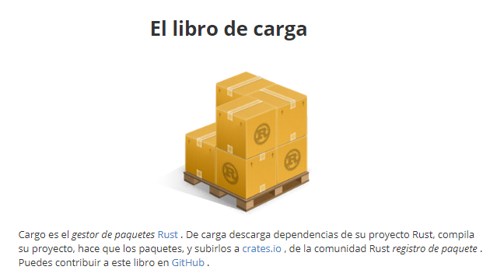
Cargo es sistemas de construcción y gestor de paquetes de rust que permite crear proyectos nuevo y gestionr las librerias extrenas dependiendo del proyecto que estamos desarrollando. Por ejemplo : Algun proyecto web con algún framework disponible para RUST, debemos de indicar el nombre de la librería y la versión que necesitamos para el proyecto que estamos desarrollando.

Slide 8
Para que se usa o que proyectos puedo hacer?
Programación de Sistemas Operativos
Creación de apps web
Mozilla esta desarrollando servo que es un motor de renderizado. Permite el procesamiento paralelo.
Que se usa para desarrollar proyectos ?
Terminal
Hay varios editores que tienen soporte para RUST como Atom , VI , Emacs entre otros.
Ejecutar código en línea https://play.rust-lang.org//

Slide 9
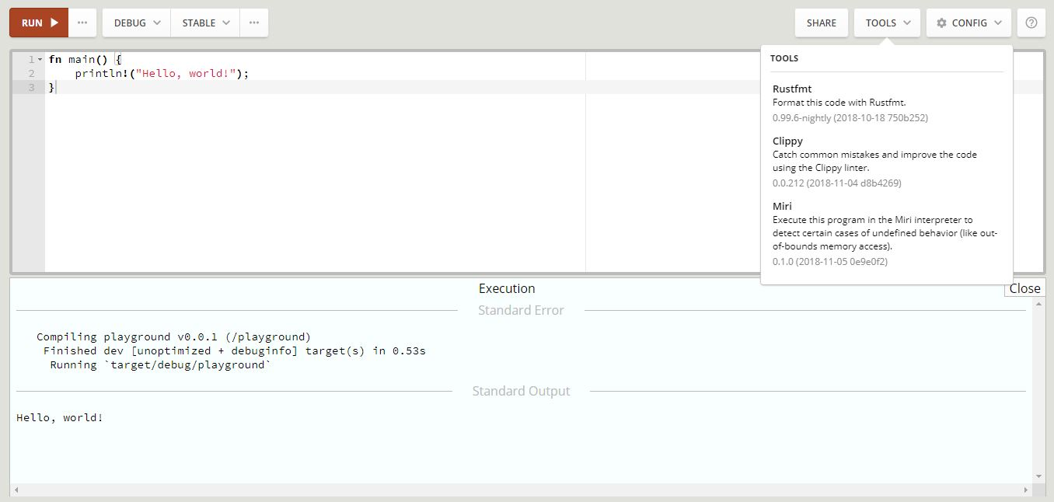
https://play.rust-lang.org//

Slide 10
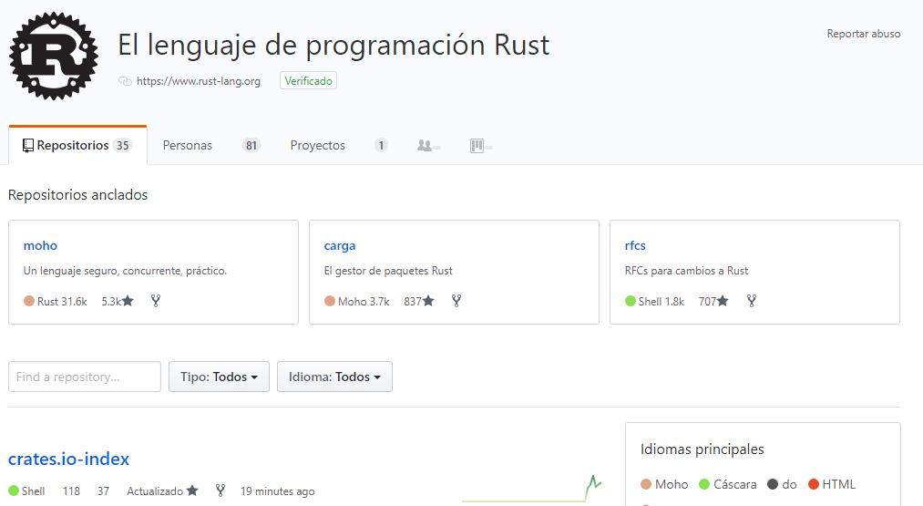
El lenguaje de programación RUST
El lenguaje de programación Rust. Es un libro introductorio, te dará una idea de cómo es Rust, cómo instalarlo, y te explicará su sintaxis y conceptos. es el recurso más comprensivo sobre Rust, así como el principal documento oficial del lenguaje.
La fuente de todas las ediciones vive en GitHub
Edición 2018
Primera edición
Segunda edicion

Slide 11
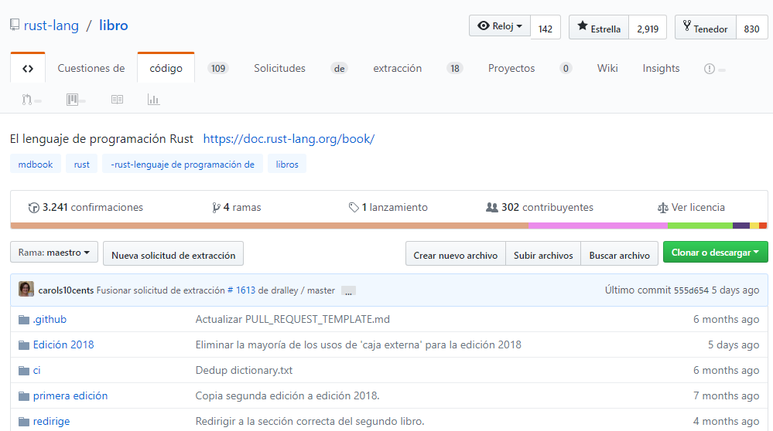

Slide 12
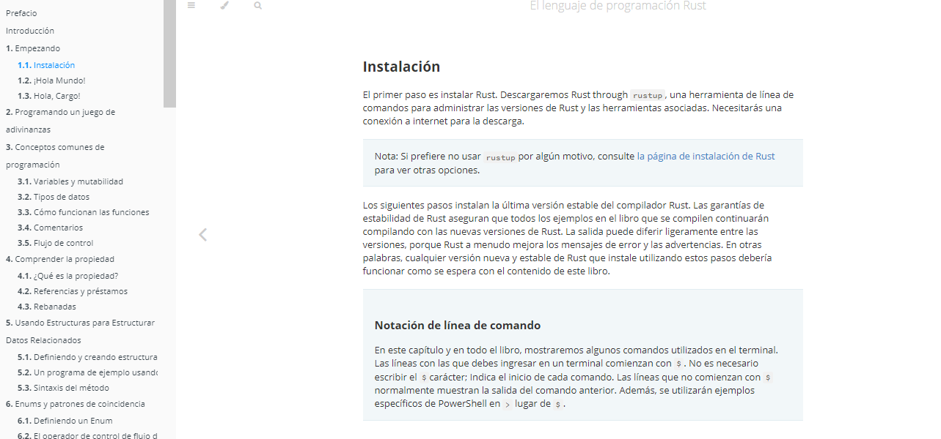
Edición 2018
La edición de 2018 del libro es una "versión viva" en línea del libro; Basado en la segunda edición. Este libro en línea se actualiza como actualizaciones de Rust.

Slide 13
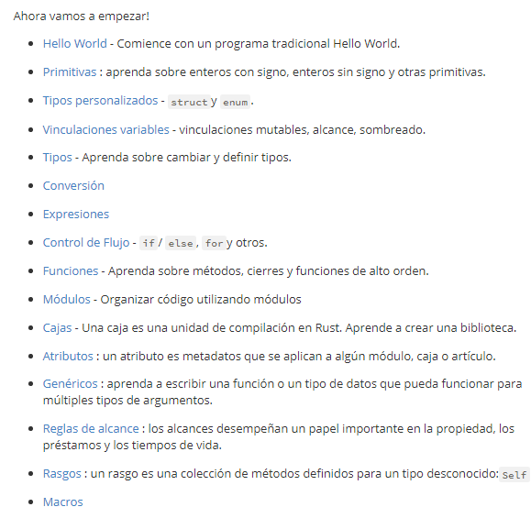
Documentación RUST
El lenguaje de programación Rust. Es un libro introductorio, te dará una idea de cómo es Rust, cómo instalarlo, y te explicará su sintaxis y conceptos. es el recurso más comprensivo sobre Rust, así como el principal documento oficial del lenguaje.
Rust mediante ejemplos. Es una colección de ejemplos de Rust sobre varios temas, ejecutables en el navegador web.
Preguntas frecuentes.

Slide 14
El Rustonomicon. Es un libro entero dedicado a explicar como escribir código Rust inseguro. Esto es para programadores de Rust avanzados.
rust-learning. Una colección de recursos de aprendizaje mantenida por la comunidad.
“El lenguaje de programación Rust” tiene varias ediciones que incluyen una edición impresa y una edición en línea gratuita

Slide 15

LA COMUNIDAD DE RUST El lenguaje de programación de Rust tiene varias cualidades, pero la mayor de todas es la comunidad de personas que trabajan juntas para hacer que trabajar con Rust sea una experiencia satisfactoria.

Slide 16
Colaboradores
Mozilla es el sponsor de RUST desarrollador
2. Comunidad de RUST:
El desarrollo grande de RUST recae en la comunidad.
Pull request
Plantilla (Llenar los campos, explicar motivos del cambio y
entra en discusión)

Slide 17





El equipo de Rust
Rust tiene un proceso de desarrollo guiado por la comunidad, donde la mayoría de las decisiones se hacen en discusiones abiertas y por consenso, bajo la administración de varios equipos:
Diseño del lenguaje
Llibrerías .
Compilador
Hherramientas e infraestructura
Empezando …
Los recursos más importantes de la comunidad
#rust-beginners
El Foro de Usuarios,
Stack Overflow.
Grupos de usuarios y reuniones
Hay mas de 50 Grupos de usuarios de Rust al rededor del mundo en más de 20 países con casi 7,000 miembros
Foros de discusión
Existen dos foros para discusión asíncrona:
Foro de Usuarios Preguntas, compartir código, hablar sobre proyectos de Rust.
Foro Interno Espacio dedicado a discutir temas de diseño e implementación sobre Rust
Noticias
Esta semana en Rust Las ultimas noticias, eventos próximos y un listado de cambios semanales en el lenguaje y librerías de Rust
El Blog de Rust es donde el equipo de Rust hace anuncios sobre desarrollos relevantes
Cuenta de Twitter
Canales IRC
El canal #rust es el lugar de encuentro para discusiones generales sobre Rust, y un buen lugar para pedir ayuda. Encontrarás personas dispuestas a responder tus preguntas sobre Rust, y las respuestas son generalmente inmediatas.

Slide 18

Contribuyendo a RUST
Hay varias formas de contribuir al éxito de Rust. Esta guía se enfoca en algunas pocas para los nuevos contribuidores:
Encontrando, reportando y arreglando errores. El trabajo básico para mantener un proyecto grande y activo como Rust.
Documentación No solo documentación oficial, documentación para artículos de blog y otras fuentes no oficiales.
Construcción de Comunidad Ayudar a tus compañeros rutáceos, y expandir el alcance de Rust.
Herramientas, IDEs e infraestructura Las piezas importantes que hacen que usar un lenguaje sea práctico y sin dolor.
Librerías La idoneidad de Rust para cualquier tarea en particular depende en gran medida de la disponibilidad de librerías de calidad.
Lenguaje, compilador y la librería estándar Diseño del lenguaje, implementación de características, mejoras de rendimiento.
Internacionalización. Ayuda a divulgar el amor de Rust, traduciendo nuestro sitio a todos los idiomas.
Encontraste un error y quieres reportarlo?
Sigue la guia de reporte de errores

Slide 19
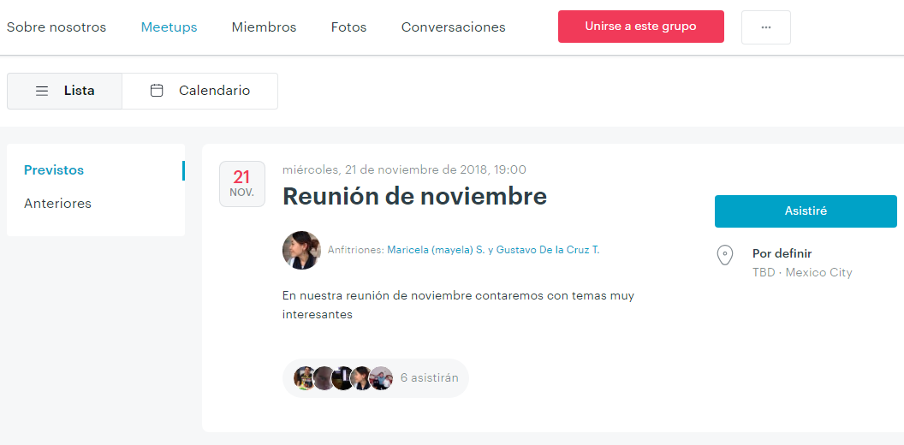
Meetups
Eventos en cuidad de México
https://www.meetup.com/es/Rust-MX/events/

Slide 20
Fuentes
https://www.rust-lang.org/es-ES/documentation.html
https://www.youtube.com/watch?v=bvHPi-DMpAI

